Slide 1
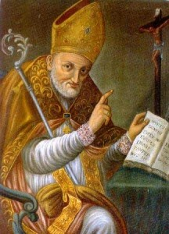

RATIO FORMATIONIS GENERALIS
(Actualizada en 2020)

Slide 2

¿Qué es una
Ratio Formationis?

Slide 3

Valores y principios que deberían ser la base de la formación.

Slide 4

De la Ratio Formationis Generalis, la Ratio particular (Unidades y Conferencias de la Congregación) son formuladas.
También formulados de la Ratio son:
- los Directorios, que corresponden a las estructuras adoptadas para la formación por las Unidades y las Conferencias, y
- los Programas, que son el día a día actual, propuestas concretas para la formación y la vivencia de los valores y principios articulados en la Ratio Formationis Generalis).
Directories
Programs

Slide 5

Una historia breve de la
Ratio Formationis Generalis:
Antes de año 1991 la Congregación tenía cuatro Ratio: Hermanos, Noviciado, Clérigos y la Formación Continua.
The Capítulo General del 1991 ordenó la elaboración de una sola Ratio Formationis Generalis para dar mayor continuidad y cohesión a la formación.
No fue hasta 12 años después que la Ratio Formationis Generalis del 2003 fue completada y aprobada por el Gobierno General.

Slide 6
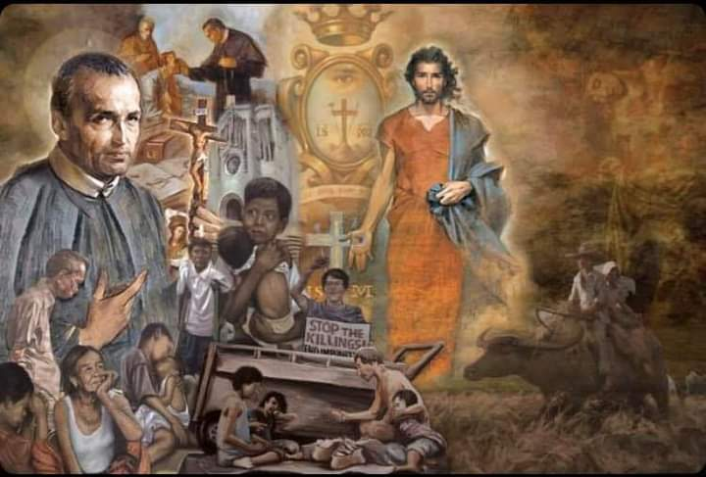
El 25to Capítulo General en 2016 pidió una evaluación de los programas de formación en la Congregación por parte de las Unidades y las Conferencias.
El Secretariado General para la Formación, en su reflexión sobre esta decisión, consideró que cualquier evaluación de los programas de la formación, necesitaría un punto de referencia, y lógicamente, esa referencia es la Ratio Formationis Generalis, que necesitaba ser acualizada.

Slide 7


¿Por qué una actualización de la Ratio Formationis Generalis?
Desde el año 2003:
La Congregación había celebrado dos Capítulos Generales y ambos habían hecho referencias a la formación,
En el año 2015, el Gobierno General había publicado el Decreto sobre la
Formación que estableció un vocabulario y elementos esenciales de las
diferentes etapas de la formación, y tercero,
El Vaticano había publicado varios documentos muy importantes relacionados con la formación y la Vida Consagrada, incluyendo los resultados de varios Sínodos de Obispos.
La necesidad de una Ratio actualizada también se vio desde la perspectiva de la Reestructuración y la Reconfiguración.

Slide 8
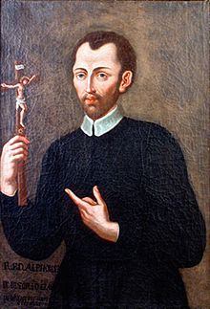
Tanto la Reestructuración como la Reconfiguración toman su motivación y se dinamizan desde la fidelidad a la Misión y al Carisma redentorista.
Mientras que es generalmente aceptado que el término reestructuración no es el mejor, es funcional dentro de nuestra comprensión de incluir los conceptos de la conversión y la fidelidad a nuestro Carisma.
El concepto y los valores de la reestructuración aparecen en nuestras Constituciones, por ejemplo, en la Constitución No. 96, al hablar de las adaptaciones a las realidades apostólicas.

Slide 9

La reconfiguración tiene que ver más con las estructuras (tamaño, áreas geográficas, etc.) de nuestras Unidades.
Como en el caso de la reestructuración, la configuación renovada es también reflejada en nuestras Constituciones y Estatutos (cf. Const. No. 96 y
Estatutos #s 087 – 090).
La reconfiguración de las Unidades tiene la conseguente reconfiguración de los Directorios y los Programas de Formación.

Slide 10
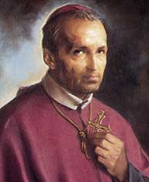
El perfil del congregado redentorista formado por la nueva vision de la reestructuración (cfr. Documentos Finales del 24to Capítulo General, 6.12 – 6.17).
6.12 Los principios de la reestructuración aseguran la continuidad de nuestra identidad fundamental y la Misión como redentoristas in nuestra Iglesia y en el mundo. Al mismo tiempo, los principios de la reestructuración evocan nuevas realidades y estructuras que darían nuevos empujes a esa Misión e identidad.
6.13 Lo que sigue es un possible perfil del congregado en una Congregación reestructurada.

Slide 11
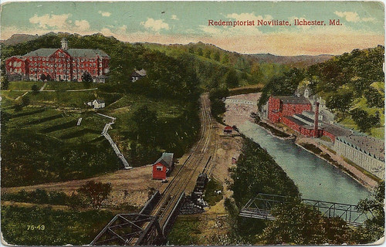

6.14 Este hermano participaría en un programa de Noviciado de varias Unidades, normalmente pertenecientes a la misma Conferencia.
Interactuaría con cohermanos de otros países, culturas y tal vez incluso idiomas.
Comentario: En general, esto va bien dentro toda la Congregación. Sin embargo, se han tenido que hacer algunas excepciones debido a circunstancias especiales, incluyendo las restricciones de viaje y la obtención de visados para algunos países. Lo que hemos visto es que los noviciados comunes de la Conferencia crean relaciones y vínculos duraderos entre los cohermanos de las diferentes Unidades. Donde hay una preparación común para los programas de Votos Perpetuos en las Conferencias, estas relaciones y lazos se fortalecen con el reencuentro de los cohermanos candidatos. Estas fuertes relaciones benefician e influyen en la Misión general de la Congregación.

Slide 12

6.15 Durante su formación inicial, el cohermano Redentorista aprendería sobre el Carisma de la Congregación y los dones y apostolados especiales de su propia Unidad. Entendería, a partir de nuestra historia, que la constante renovación y reestructuración han sido vitales para la continuidad y continuación de nuestra misión.
6.16 Cuando el cohermano haga sus votos, su compromiso será con toda la Congregación y no sólo con una Unidad en particular. Este compromiso se concretará en la Unidad y en la Conferencia a la que pertenece. Necesitará tener una comprensión más amplia de las circunstancias cambiantes, de las realidades humanas y de las prioridades apostólicas no sólo de su Unidad sino de toda la Conferencia a la que pertenece su Unidad. Por ejemplo, tendrá que conocer el fenómeno de los migrantes en el ámbito geográfico de la Conferencia. Podrá, por dar otro ejemplo, participar en el ministerio de los Santuarios redentoristas dentro de su Conferencia, ministerio que está creciendo en importancia dentro del moderno fenómeno de la devoción religiosa popular.

Slide 13
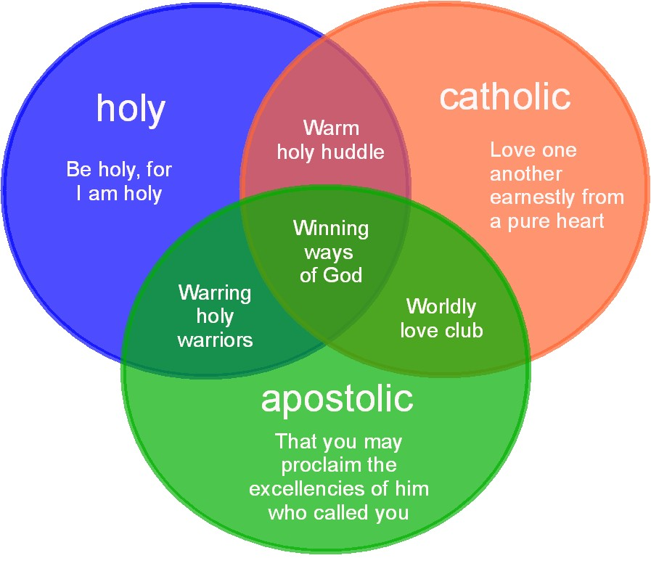
6.17 Sobre todo, el cohermano redentorista sabrá que pertenece y participa de buen grado en la misión de la Congregación mundial que se toma en serio el desafío de estar atento a los signos de los tiempos y de tomar decisiones apostólicas vitales que respondan siempre de nuevo a nuestra llamada a la misión.
This Photo by Unknown Author is licensed under CC BY-ND

Slide 14

Algunas preguntas para nuestra reflexión:
1. A la luz de la evaluación de los programas de formación solicitada por el 25º Capítulo General, ¿crees que un punto de partida justificado es la Ratio Formationis Generalis actualizada de 2020, es decir, el documento que presenta las directrices, principios y valores que regulan la formación?
Por favor, explique...

Slide 15

Concretamente, ¿cómo han influido la reestructuración y la reconfiguración en la formación de tu Conferencia?
¿Qué debemos hacer como Congregación para continuar fortaleciendo nuestros programas de formación con el fin de "preparar verdaderamente a los futuros Redentoristas para la misión de la Congregación tal como se presenta en las prioridades de la Conferencia" (Decisión, # 30, 25º Capítulo General).

Slide 16

Recusos y Referencias:
La página web de la Formation:
www.cssr.news/formation/
(1. 2020 Ratio Formationis Generalis)

